Slide 1
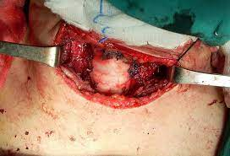
MANEJO DE HEMORRAGIA POST TIROIDECTOMIA
DR. HUGO BLADIMIR VIVANCO ARMIJOS
CIRUJANO ONCOLOGO
Solca quito
07-03-2023

Slide 2
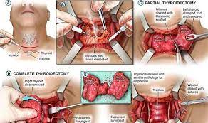
La cirugía de tiroides continúa siendo un gran reto para los cirujanos, debido a las complicaciones postoperatorias transitorias, definitivas, leves y severas que se presentan.

Slide 3
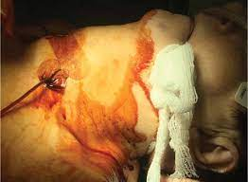
Una de las complicaciones más temidas es la hemorragia masiva en el lecho operatorio, lleva a un hematoma significativo, comprime vía aérea, pudiendo eventualmente, provocar la muerte del enfermo por asfixia.

Slide 4
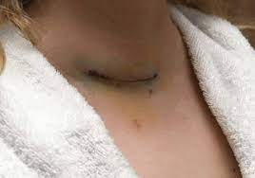
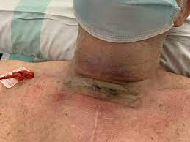
SE MANIFIESTA POR:
Disnea,
Dolor,
Sensación de opresión cervical,
Disfagia,
Disfonía,
Estridor
Aumento de volumen cervical,
Alto débito del drenaje y
Salida de sangre por la línea de sutura.

Slide 5
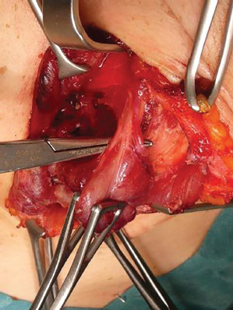
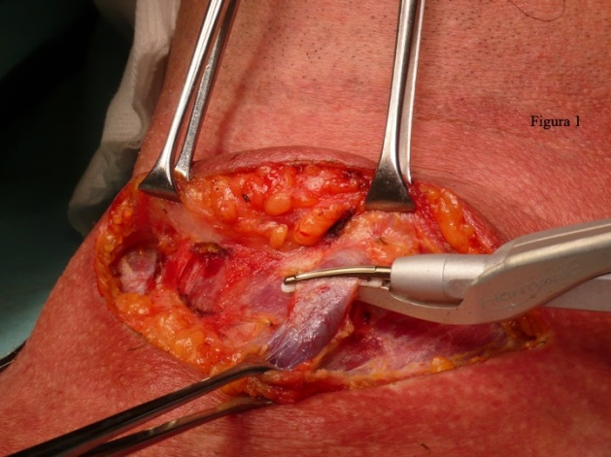
La tiroidectomía se ha realizado durante décadas con una delicada técnica quirúrgica que involucra una rigurosa hemostasia, la que hasta hace poco tiempo se realizaba sólo con ligaduras.
La incidencia aceptada de hemorrágias es de 0,3 a 1%.

Slide 6
FACTORES DE RIESGO DE COMPLICACIONES POST OPERATORIAS
Factores intrínsecos de la enfermedad, y relacionados al procedimiento quirúrgico.
Insuficiencia cardíaca congestiva
Desórdenes sanguíneos
Uso de esteroides,
Tabaquismo
Hipertensión arterial,
ASA≥3
Cáncer en pacientes tratados ambulatoriamente

Slide 7
HEMORRAGIA SE HA ASOCIADO A LOS SIGUIENTES FACTORES:
Hipertensión arterial post-quirúrgica (PAS >150mmHg)
Vómito,
tiempo operatorio prolongado
Extensión quirúrgica
Drogas antitrombóticas
Extensión quirúrgica
Cirugía previa de tiroides
Malignidad
El empleo de disector ultrasónico reduce el riesgo de desarrollar hemorragias comparándolo con técnicas tradicionales.

Slide 8
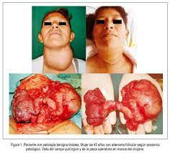
El riesgo de complicaciones son raras en el cirujano que conoce la anatomía y patología del cuello. Existen circunstancias que ponen a prueba al médico más experimentado en este tipo de cirugía. Así, cirugía oncológicas o cirugía previa, son circunstancias que propician con más frecuencia complicaciones.

Slide 9
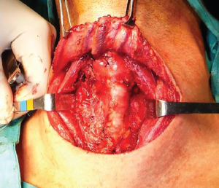
El cirujano puede efectuar un tratamiento óptimo, combinar técnica adecuada y experiencia. Deben concurrir tanto durante el tiempo preoperatorio, durante el acto quirúrgico y cuidados postoperatorios; sólo así seremos capaces de minimizar las complicaciones y advertirlas, si por desgracia ya se han desarrollado, lo más precozmente posible, con un manejo cuidadoso del paciente.

Slide 10
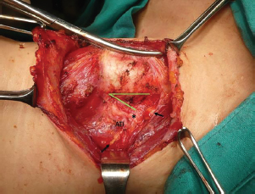
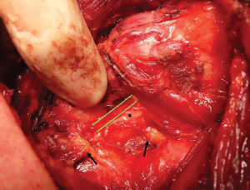
Las complicaciones postoperatorias son de poca importancia, como el edema de la piel, otras, como la hemorragia o la obstrucción respiratoria, pueden poner en peligro la vida del enfermo.
En la actualidad son escasas, debido a la mejor preparación preoperatoria, y la mayoría de ellas se pueden evitar. Las principales complicaciones postoperatorias están relacionadas con la hemorragia, los problemas respiratorios, la parálisis de los nervios recurrentes, la insuficiencia paratiroidea y problemas derivados de la incisión.

Slide 11
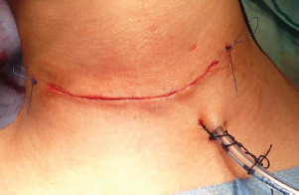
La Hemorragia es una de las complicaciones más graves de la cirugía tiroidea, ya que el escaso espacio y la poca distensibilidad de la región cervical peligran la vida por la posibles hematomas sofocantes.
La hemorragia en la cirugía tiroidea puede ocurrir durante el acto quirúrgico, o después de cierto tiempo. Debemos poner los medios para prevenirla situando al paciente en una posición adecuada, realizando la maniobra de Valsalva antes de cerrar, empleando drenajes aspirativos, etc.

Slide 12
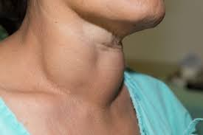
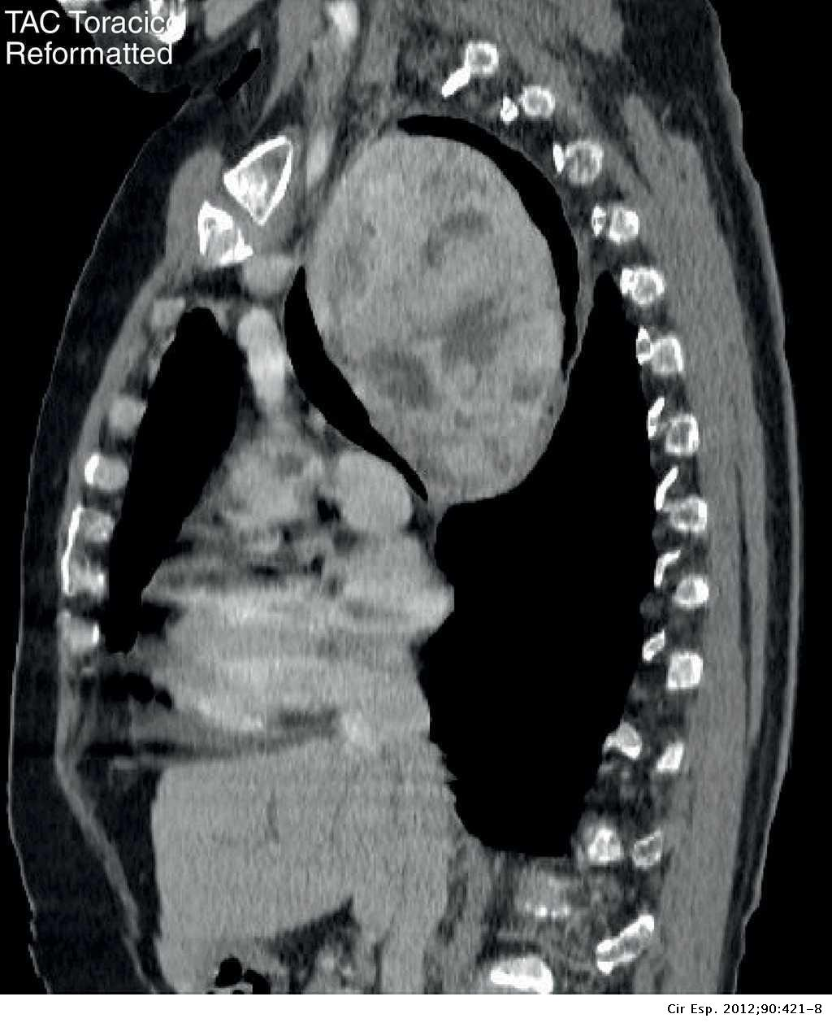
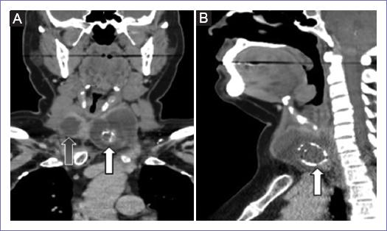
Las hemorragias más graves ocurren en cirugías agresivas, en bocios de gran tamaño, componente bociógeno en pedículos superiores, crecimiento endotorácico sobre vasos arteriales, neoplásias con linfadenectomía y vaciamiento cervical ganglionar, tumores anaplásicos, indiferenciados e infiltrantes, aumentan el riesgo de hemorragias.

Slide 13
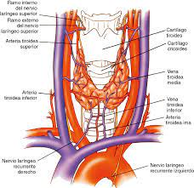
Muy importante la disección siguiendo planos anatómicos, ligar vasos susceptibles de hemorragia y cauterizar los pequeños.
Si hay rotura de un gran vaso accesible, controlar con presión digital hasta identificar el vaso por arriba y por abajo del punto sangrante y se ligue o repare.

Slide 14
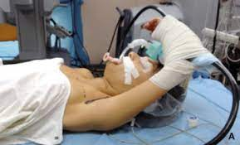
HEMORRAGIA POSQUIRÚRGICA INMEDIATA.
Es la más grave, en el despertar del enfermo, se produce por esfuerzos de tos, vómito o agitación en fase de la anestesia.
Al acrecentarse la presión venosa, favorece el desplazamiento de ligaduras, o apertura de pequeñas boquillas vasculares previamente hemostasiadas. Se debe permanecer con el enfermo hasta que el tubo endotraqueal sea retirado y éste respire tranquilamente.

Slide 15
Los seromas y hematomas son poco frecuentes, debido al uso de drenajes. Ocasionalmente, es necesario un drenaje abierto para solucionarlo. Se pueden efectuar punciones aspiratorias E INTERVENCION QUIRURGICA.

Slide 16
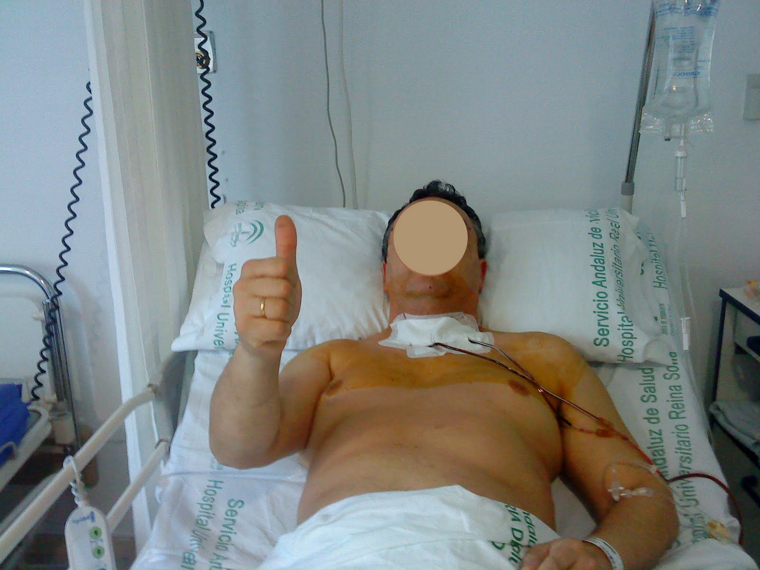
GRACIAS

